Slide 1
<Mapeamento Comida de Rua>
Parte-2 do Trabalho de APS
Integrantes do Grupo:
<Amauri Leonel Klamas Junior>
<Gustavo Haus>
<Igor Maier Fang>

Slide 2
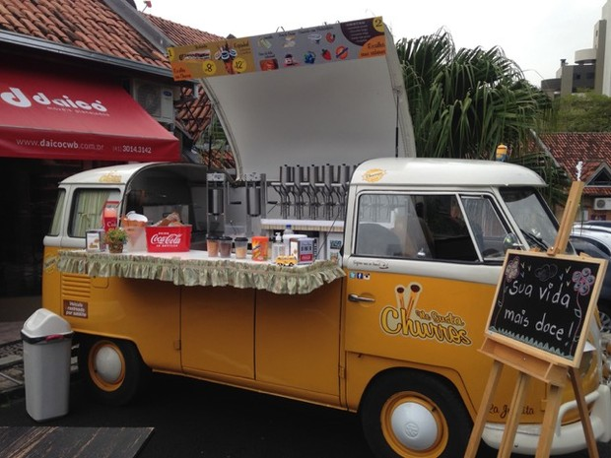
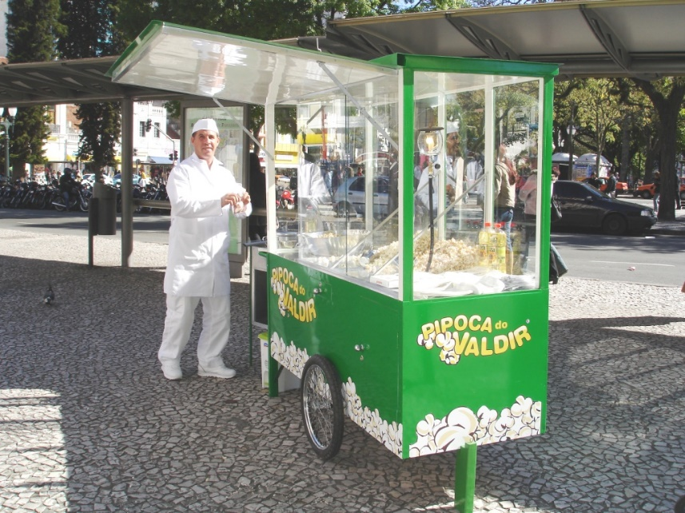
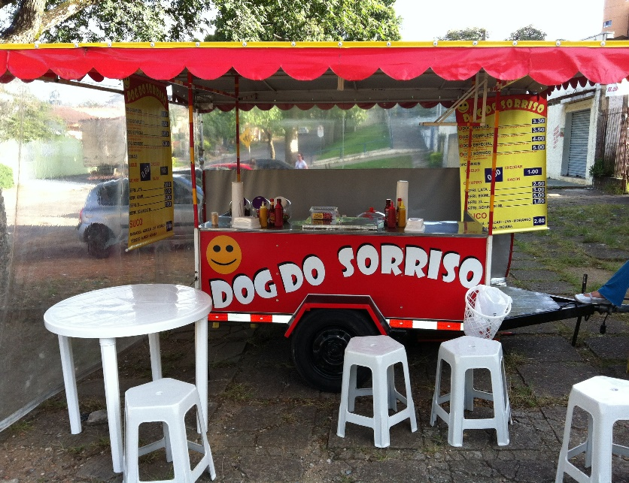
Introdução
A ideia do projeto é fazer um mapeamento de profissionais que vendem algum tipo de comida de rua. Nos últimos anos um grande número profissionais da área gastronômica vêm investindo em formas e processos que possam ser executados em um ambiente urbano livre, como exemplo os veículos conhecidos como “foodtrucks” ganham cada vez mais popularidade nessa forma de negócio.

Slide 3
Concepção
Como dito anteriormente a ideia inicial do projeto era fazer os cadastros dos profissionais da área em venda de comida de rua disponibilizando essas informações para possíveis clientes, muitas ideias foram propostas, como exemplo, selecionar os vendedores mais bem avaliados, sistemas de comentários nos perfis dos profissionais, listas mensais com os menores preços de produtos comercializados em uma determinada região escolhida pelo usuário, porém após a fase de concepção o grupo percebeu que muitos desses requisitos seriam impossíveis com o conhecimento adquirido até o momento na universidade e investir nesses requisitos pparte do processo de desenvolvimento, pois o grupo precisaria concentrar em aprender técnicas necessárias para a construção do projeto e o desenvolvimento em si ficaria estagnado. Portanto grande parte das ideias colocadas a mesa na fase de concepção acabaram por ser abandonadas na fase de elaboração. oderia tomar uma grande

Slide 4
Dificuldades no Projeto
A primeira dificuldade encontrada pelo grupo foi o desenvolvimento e aplicação de um banco de dados para armazenar as informações dos usuários, porém dedicando uma parte do tempo de construção para o aprendizado e pequenas aplicações formuladas com o intuito de aprendizado, o grupo conseguiu estabelecer um banco de dados simples para fazer comunicação com o software, junto com a ferramenta Xampp o grupo conseguiu entender e aplicar os conceitos de CRUD para um funcionamento simples do projeto proposto.

Slide 5
Dificuldades no Projeto
Outra dificuldade foi a elaboração do sistema de localização em mapa para mostrar os pontos de venda dos profissionais cadastrados, infelizmente o grupo não conseguiu utilizar a API GoogleMaps de uma forma eficiente, pois tutorias e material didático sobre o assunto são muito escassos e ou possuíam um nível técnico muito elevado para os integrantes do grupo. Sendo assim o método utilizado pelo grupo para contornar esse problema, foi a utilização de uma classe que armazena o valor da latitude e longitude do nome da rua fornecida pelo usuário profissional e utiliza no método para chamar a tela do mapa com uma imagem estática das coordenadas no mapa.

Slide 6
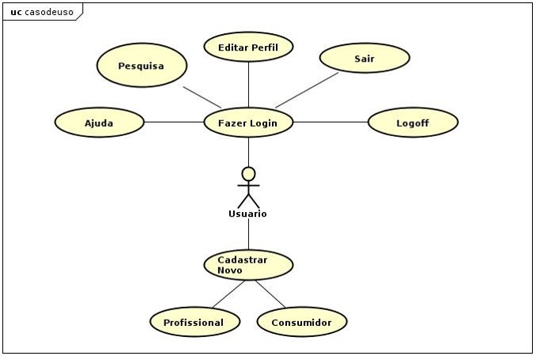
Diagrama Casos de Uso

Slide 7
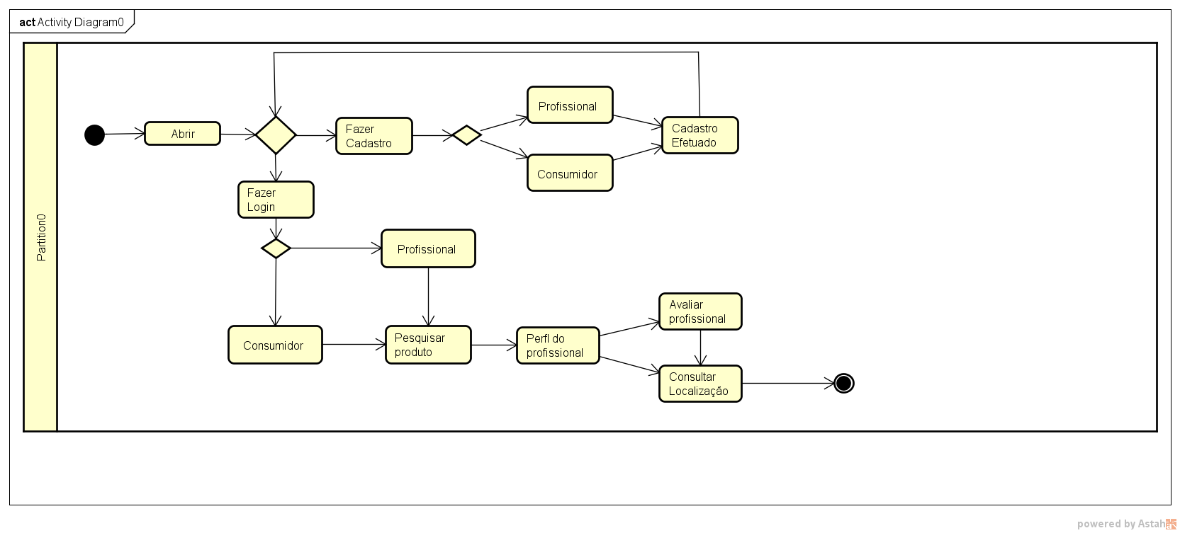
Diagrama de Atividades

Slide 8
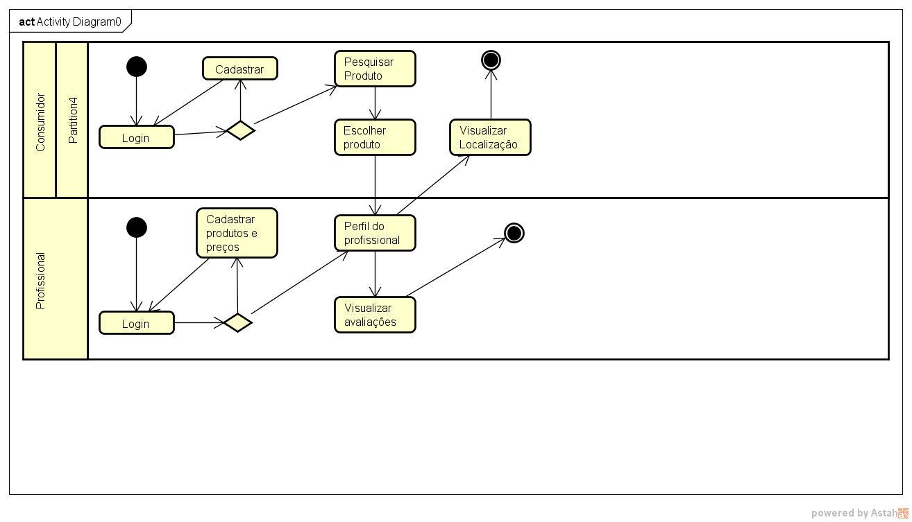
Diagrama de Estados

Slide 9
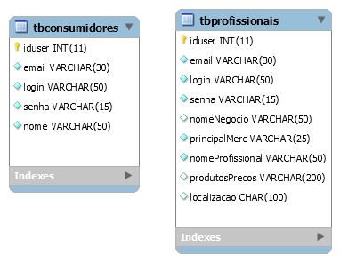
Diagrama Entidade e Relacionamento

Slide 10
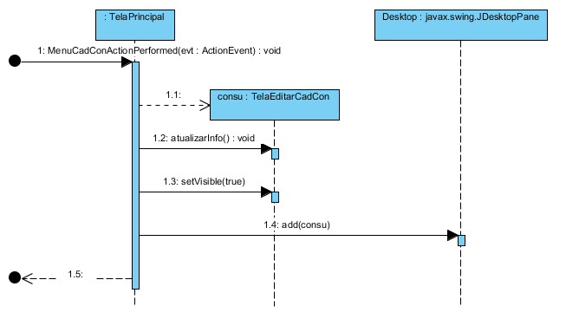
Diagramas de sequência

Slide 11
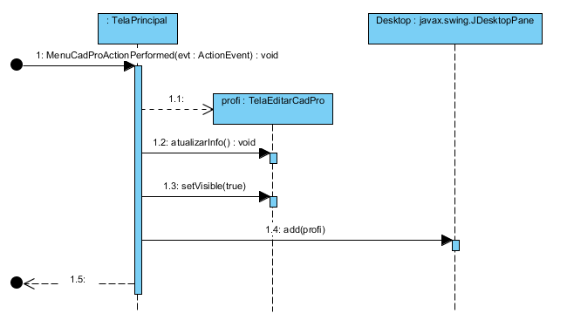

Slide 12
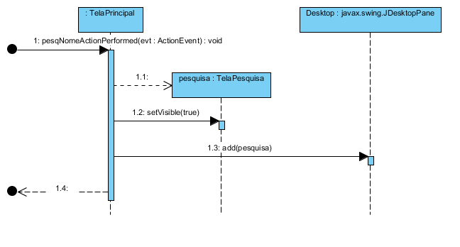

Slide 13
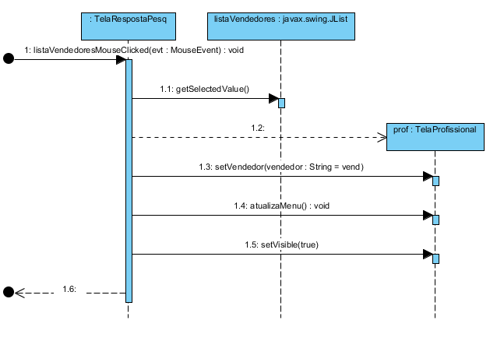

Slide 14
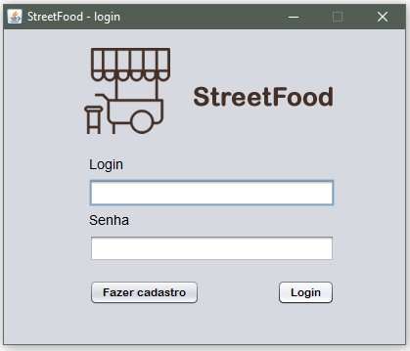
Utilizando o Programa
Usuário seleciona a opção de cadastrar

Slide 15
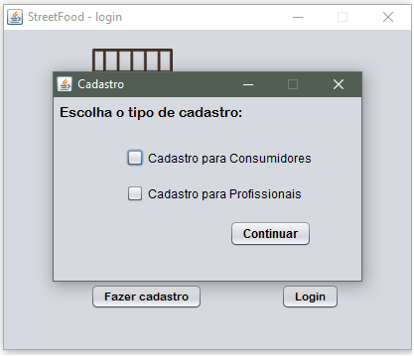
Usuário escolhe opção de cadastro

Slide 16
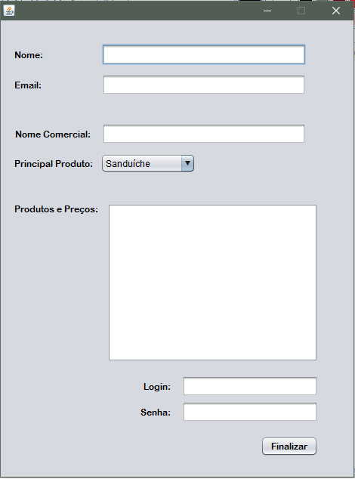
Cadastro usuário profissional

Slide 17
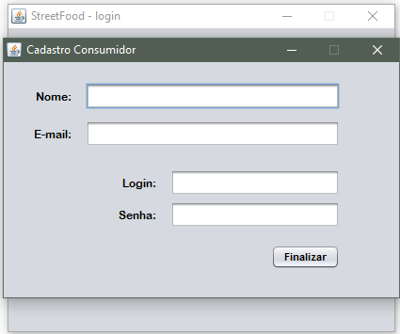
Cadastro consumidor

Slide 18
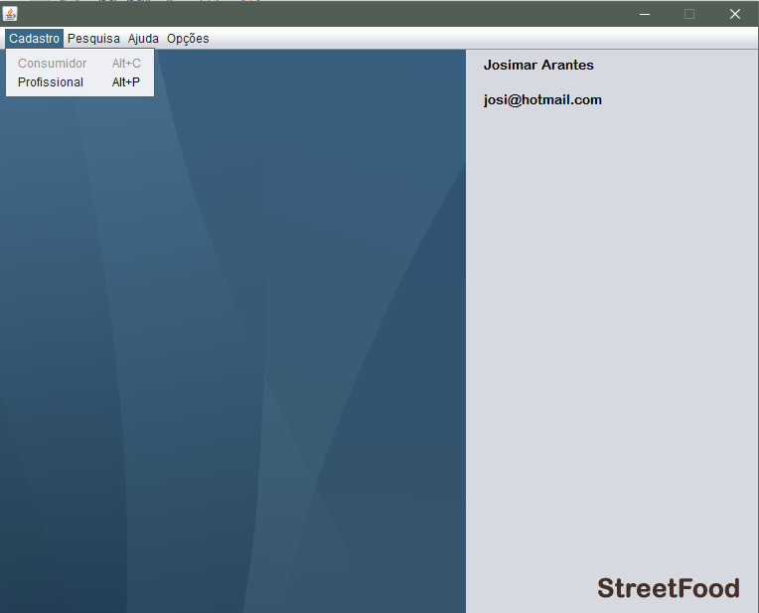
Tela principal

Slide 19
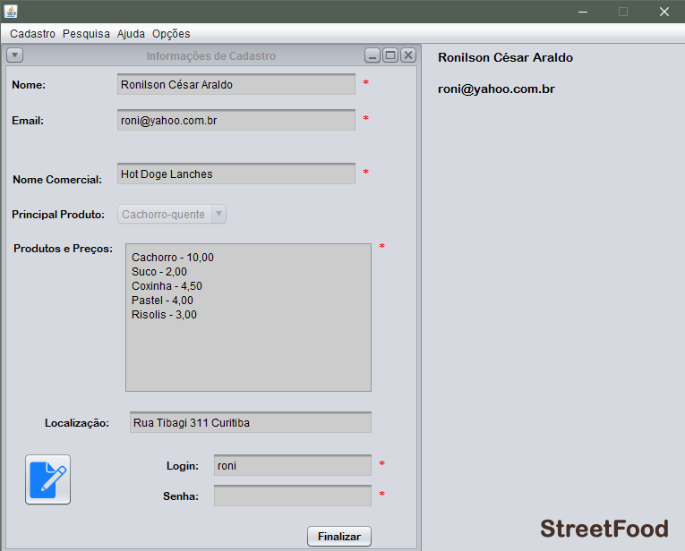
Tela de Informações profissional

Slide 20
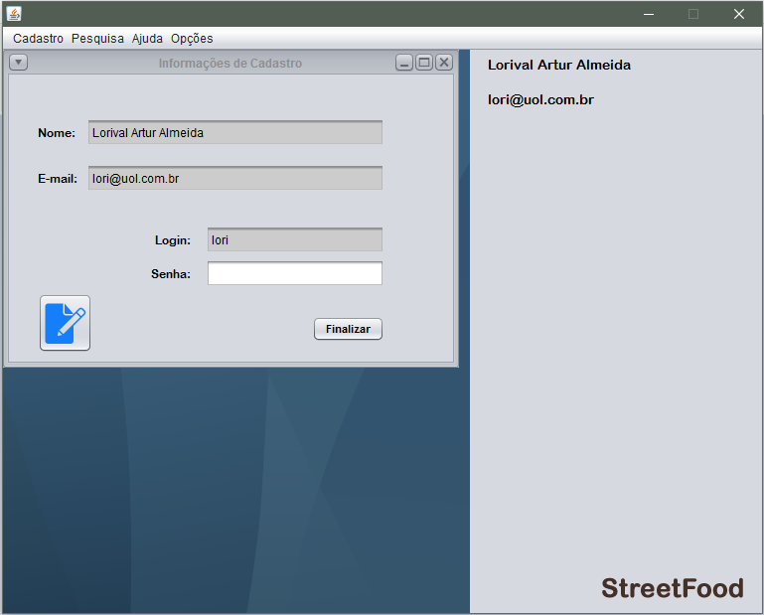
Tela Informações Consumidor

Slide 21
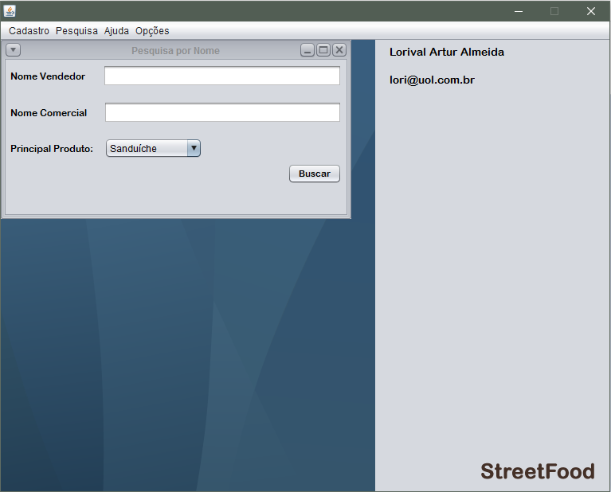
Tela de Pesquisa por Profissionais

Slide 22
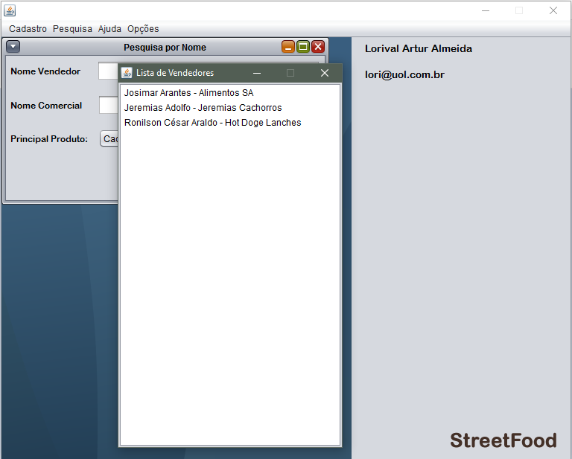
Lista de Pesquisa

Slide 23
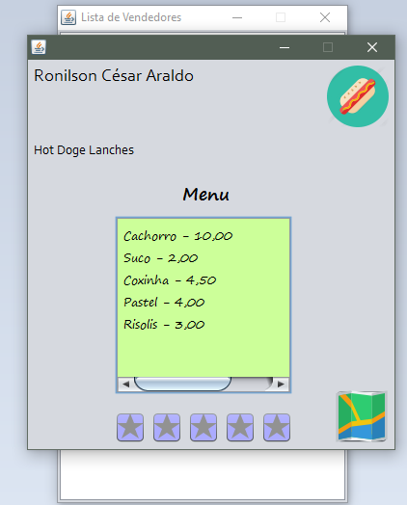
Tela Perfil do profissional selecionado

Slide 24
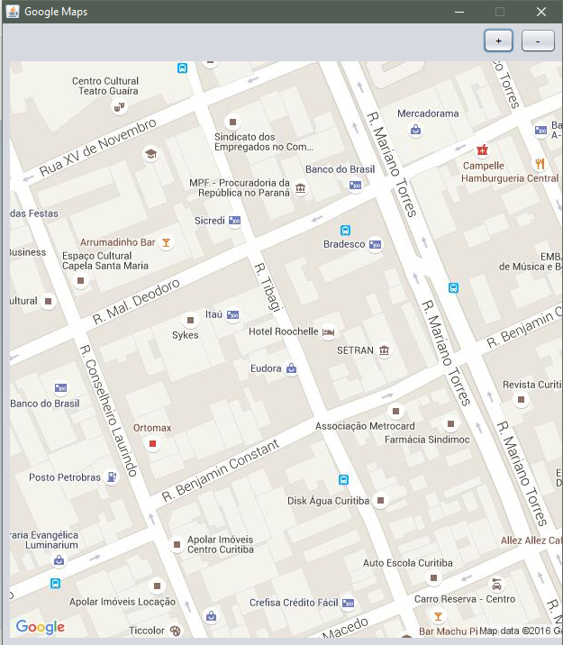
Tela Localização no Mapa

